Slide 1
Workshop Programação R

Slide 2
Bem Vindos!
O Departamento de Gestão da Informação - DGI gostaria de agradecer a sua participação no Workshop de Programação em R. Esse será o primeiro de um conjunto de dois workshops realizados pelo DGI/SAGI o qual pretende alinhar as necessidades e usos da programação ao ambiente de trabalho.
Esperamos que aproveitem o mesmo e desejamos uma excelente oficina.
Atenciosamente,
Equipe DGI/SAGI

Slide 3
Dinâmica do Curso
As aulas serão ministradas na modalidade remota via Microsoft Teams;
As aulas serão gravadas e posteriormente disponibilizadas no Microsoft Stream;
O certificado de conclusão do curso será emitido conforme o preenchimento dos requesitos abaixo:
Presença mínima de 80% da carga horária total do workshop (total da oficina de 12h);
A presença será atribuída automaticamente com base no relatório de participação do Teams;
Entrega e resultado satisfatório nas atividades realizadas ao longo da oficina;
Ao surgirem dúvidas, por favor, usar a ferramenta do Teams levantar a mão para pedir a palavra ao instrutor.

Slide 4
A plataforma didática
Para essa série de workshops, foi desenvolvido um espaço cujo o objetivo é centralizar os materiais didático e pedagógico assim como as ferramentas de uso requeridas (Rstudio).
Salientamos que a entrega das atividades será feita via repositório pessoal do github APENAS. As instruções concernentes serão veiculadas conforme o decorrer da oficina.
O endereço para o acesso da plataforma é: http://10.68.14.110:8080/
Lembramos que esse acesso está restrito à rede privada do Ministério:SOMENTE por meio de VPN ou localmente. Ao término da oficina, NÃO haverá suporte da plataforma: haverá a EXCLUSÂO de todo o conteúdo.

Slide 5
A Linguagem R
A linguagem R foi criada com base na linguagem de programação S, criada na década de 70. O R foi criado como uma alternativa de código aberto por volta dos anos 90, sendo utilizada por cientistas, estatísticos e, mais recentemente, cientistas de dados como um meio conveniente para a análise exploratória, inferência e modelagem de dados interativos. Trata-se de uma linguágem de código aberto, interpretada e multiparadigma, extensivamente usada para:
Data Science;
Machine Learning;
Estatística Computacional.

Slide 6
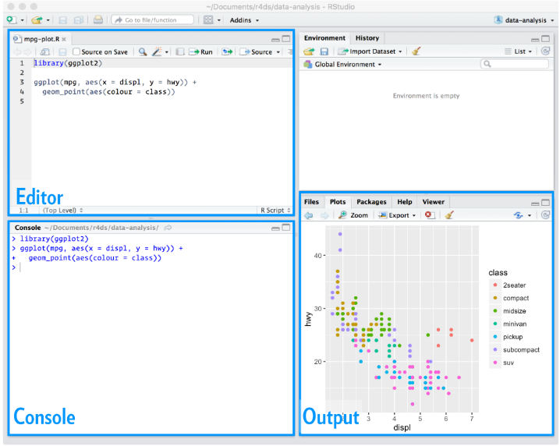
Rstudio
Sessões do Rstudio

Slide 7
Sessões do Rstudio
Editor/Scripts: é onde escrevemos nossos códigos;
Console: é onde rodamos o código e recebemos as saídas;
Output: é onde temos acesso aos gráficos gerados, help, pacotes e arquivos do diretório de trabalho;
Data: é onde encotramos informações sobre as variáveis criadas, conecções e histórico de comandos.

